Slide 1

STORYBOARD
FRONT
담당자 | 확인일자
/ | /
MC@CMS V1.5 고도화
1. 개정이력
2. 기호설명
3. 화면 정의
작성자 | 작성일 | 화면용도(사용자/관리자) | 개발팀 확인 | 디자인팀 확인
최인안 | 2017-03-29

Slide 2
2. 개정이력
작성자 | 작성일 | 개정내용
최인안 | 2017.03.28 | 최초작성

Slide 3
MAIN

Slide 4
사이트관리

Slide 5
메뉴관리

Slide 6
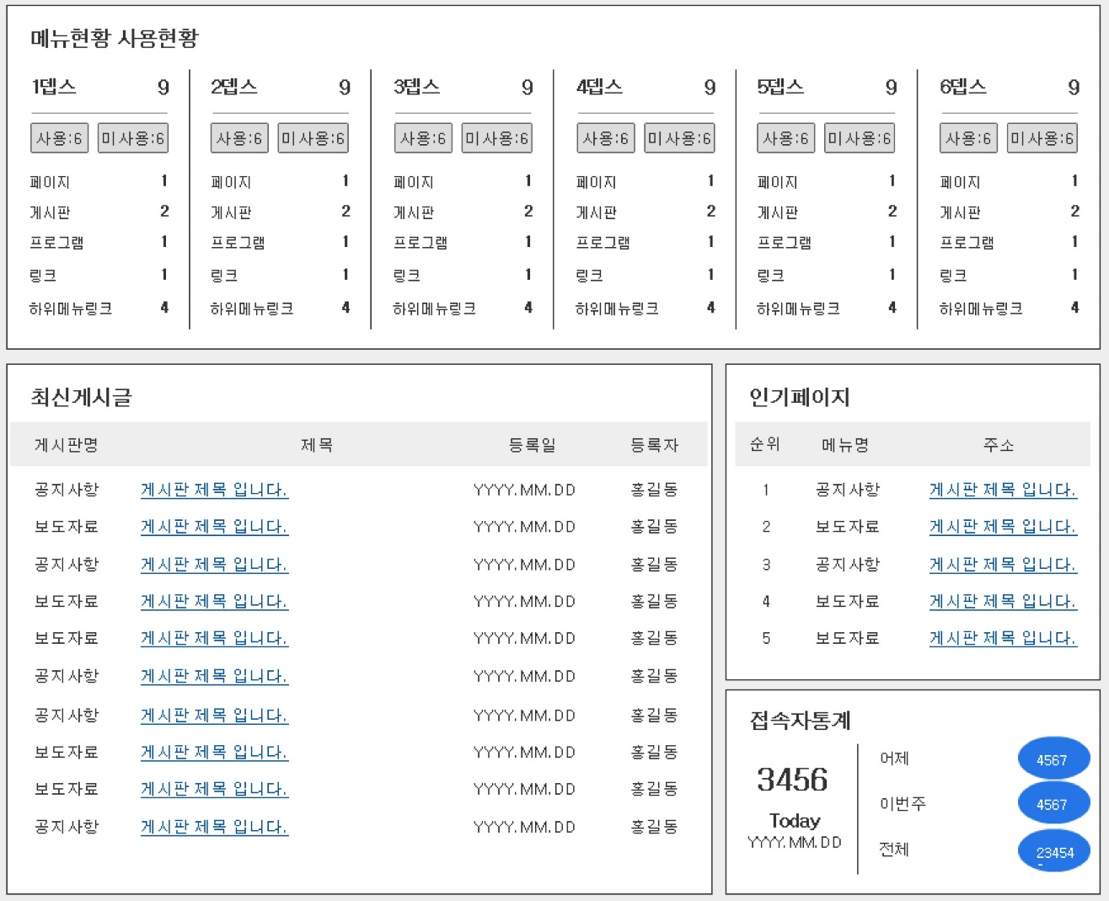
메뉴관리 대시보드
화 면 설 명
디자인참고
프로그램참고
메뉴관리
즐겨찾기
1depts_name
2depts_name
3depts_name
3depts_name

Slide 7
메뉴관리
화 면 설 명
디자인참고
Front페이지- 우측메뉴 추가 개발
프로그램참고
메뉴관리
1depts_1menu
메뉴관리
콘텐츠관리
도움말
메뉴명
현재화면
메뉴 url
사용여부
링크방법
새창 타이틀
하위메뉴 구조
담당그룹
담당자
레이아웃
타입
추가 파라미터
프로그램 선택
프로그램명
프로그램 url
프로그램 관리 url
메뉴관리 포함
열림권한
등록수정권한
머리말
현재메뉴 수정이력
INPUT
/OOOOOOOO/OOOOOO/OOOOOO/OOOOO.DO
YYYY-MM-DD HH:MM:SS
MEMBER_NAME
복원
YYYY-MM-DD HH:MM:SS
MEMBER_NAME
복원
사용
사용안함
사용안함으로 설정시 해당메뉴는 사용자 페이지에 노출되지 않습니다.
YYYY-MM-DD HH:MM:SS
MEMBER_NAME
복원
새창
현재창
새창선택시에 노출
INPUT
트리메뉴
탭메뉴
그룹선택
해당 메뉴의 관리권한을 그룹(부서)로 지정할 수 있습니다.
선택된 그룹은 사용자 페이지에 노출되지 않습니다.
담당자선택
콘텐츠 실명제에 따라 해당 메뉴의 하단에 표시되는 담당자 입니다. 담당자는 자동으로 해당메뉴에 대한 관리 권한이 주어집니다.
◀ 1 2 3 4 5 ▶
A타입
B타입
C타입
신규생성
즐겨찾기
페이지
게시판
프로그램
링크
하위메뉴링크
1depts_name
2depts_name
INPUT
3depts_name
3depts_name
프로그램선택
해당메뉴는 개발자 및 엔지니어 전용 메뉴로 설정으로 인한 오류가 발생될 수 있습니다.
INPUT
INPUT
INPUT
미포함
미포함
사용안함
그룹선택
사용자 페이지에서 해당 메뉴에 대한 열람 권한을 지정할 수 있습니다.
아무것도 선택하지 않을시 비회원(모든사람이 페이지를 볼 수 있습니다.
그룹선택
게시판이나 프로그램 형태의 게시글형태로서 해당 사용자가 등록하거나, 수정하는 권한 입니다.
에디터
예약배포
등록
수정
삭제

Slide 8
메뉴관리 – 담당자선택 팝업
화 면 설 명
디자인참고
프로그램참고
메뉴관리
1depts_1menu
1
Member_group member_name
검색구분
그룹
검색어
선택하세요
▼
Member_group member_name
선택하세요
▼
Member_group member_name
검색어
검색
총 00명이 검색 되었습니다.
선택 | 아이디 | 그룹 | 이름 | 선택
 | Member_id | Member_group | Member_name
 | Member_id | Member_group | Member_name
선택
선택인원 담당자 지정
◀ 1 2 3 4 5 ▶
저장
취소

Slide 9
메뉴관리 – 그룹선택 팝업
화 면 설 명
디자인참고
프로그램참고
메뉴관리
1depts_1menu
Member_group1
Member_group1
총 00개의 그룹이 검색 되었습니다.
선택 | 그룹명 | 그룹위치 | 회원수 | 선택
 | Member_id | Member_group1 > Member_group2 > Member_group3 | 000명
 | Member_id | Member_group | 000명
선택
선택
선택그룹 지정
◀ 1 2 3 4 5 ▶
저장
취소

Slide 10
콘텐츠관리

Slide 11






메뉴관리
화 면 설 명
디자인참고
프로그램참고
메뉴관리
1depts_1menu
메뉴관리
콘텐츠관리
도움말
콘텐츠 내용
CCL
태그
콘텐츠 수정이력
에디터
YYYY-MM-DD HH:MM:SS
MEMBER_NAME
복원
YYYY-MM-DD HH:MM:SS
MEMBER_NAME
복원
YYYY-MM-DD HH:MM:SS
MEMBER_NAME
복원
없음
◀ 1 2 3 4 5 ▶
INPUT
즐겨찾기
태그 작성시 , 로 구분 해야 합니다.
1depts_name
2depts_name
3depts_name
3depts_name
예약배포
등록
수정
삭제

Slide 12
게시판관리

Slide 13
게시판관리
화 면 설 명
디자인참고
프로그램참고
메뉴관리
1depts_1menu
메뉴관리
콘텐츠관리
게시판관리
일반게시물관리
예약 게시물관리
삭제 게시물관리
즐겨찾기
게시판에서 카테고리 사용시 자동생성
1depts_name
검색구분
카테고리
작성일
검색어
선택하세요
▼
3depts_name
선택하세요
▼
선택
~
선택
검색어
검색
총 00건의 게시물
00건씩 보기
▼
 | 번호 | 카테고리 | 제목 | 첨부 | 작성일 | 작성자 | 댓글 | 조회수
 | Number | category | title | 00개 | WRITE_DATA | MEMBER_NAME | 00개 | NUMBER
 | Number | category | title | 00개 | WRITE_DATA | MEMBER_NAME | 00개 | NUMBER
 | Number | category | title | - | WRITE_DATA | MEMBER_NAME | 00개 | NUMBER
선택이동
선택삭제
◀ 1 2 3 4 5 ▶
예약게시
등록
댓글사용시 자동 생성

Slide 14
게시판관리 – 글쓰기 일반
화 면 설 명
디자인참고
프로그램참고
메뉴관리
1depts_1menu
메뉴관리
콘텐츠관리
게시판관리
일반게시물관리
예약 게시물관리
삭제 게시물관리
즐겨찾기
작성자 | Member_name YYYY-MM-DD HH:MM:SS
제목
카테고리
공지
내용
첨부파일
CCL표시
태그
1depts_name
카테고리 사용시만 노출
3depts_name
INPUT
선택하세요
▼
공지사용
일반
에디터
00000000.HWP
파일선택
삭제
파일선택시 업로드 상태 표시
파일선택
000%
파일선택
000%
게시판 생성시 파일갯수에 따라 자동표시
파일선택
000%
게시판 생성시 첨부파일을 무제한으로 선택했을경우 표시
추가
시스템관리 -> 게시판관리에서 해당 게시판내 ccl사용여부에 따라 노출
없음
INPUT
시스템관리 -> 게시판관리에서 해당 게시판내 ccl사용여부에 따라 노출
태그 작성시 , 로 구분 해야 합니다.
등록
수정
삭제
목록
댓글 게시글일 댓글 노출

Slide 15
게시판관리 – 글쓰기 예약
화 면 설 명
디자인참고
프로그램참고
메뉴관리
1depts_1menu
메뉴관리
콘텐츠관리
게시판관리
일반게시물관리
예약 게시물관리
삭제 게시물관리
즐겨찾기
게시 예정일
제목
카테고리
공지
내용
첨부파일
CCL표시
태그
1depts_name
일자선택
시
분
3depts_name
카테고리 사용시만 노출
INPUT
선택하세요
▼
공지사용
일반
에디터
00000000.HWP
파일선택
삭제
파일선택시 업로드 상태 표시
파일선택
000%
파일선택
000%
게시판 생성시 파일갯수에 따라 자동표시
게시판 생성시 첨부파일을 무제한으로 선택했을경우 표시
파일선택
000%
추가
시스템관리 -> 게시판관리에서 해당 게시판내 ccl사용여부에 따라 노출
없음
INPUT
시스템관리 -> 게시판관리에서 해당 게시판내 ccl사용여부에 따라 노출
태그 작성시 , 로 구분 해야 합니다.
게시물 예약
취소
예약게시물은 예약게시물 관리에서 내용을 수정하거나 취소할 수 있습니다.

Slide 16
게시판관리
화 면 설 명
디자인참고
프로그램참고
메뉴관리
1depts_1menu
메뉴관리
콘텐츠관리
게시판관리
일반게시물관리
예약 게시물관리
삭제 게시물관리
즐겨찾기
게시판에서 카테고리 사용시 자동생성
1depts_name
검색구분
카테고리
삭제일
검색어
선택하세요
▼
3depts_name
선택하세요
▼
선택
~
선택
검색어
검색
총 00건의 게시물
00건씩 보기
▼
 | 번호 | 카테고리 | 제목 | 첨부 | 작성일 | 작성자 | 상태 | 게시예정일
 | Number | Category | title | 00개 | WRITE_DATA | MEMBER_NAME | 성공
 | Number | Category | title | 00개 | WRITE_DATA | MEMBER_NAME | 예약 | Reservation_DATA
 | Number | category | title | - | WRITE_DATA | MEMBER_NAME | 취소 | Reservation_cencel_DATA
선택 취소후 삭제
선택 예약취소후 바로게시
◀ 1 2 3 4 5 ▶

Slide 17
게시판관리
화 면 설 명
예약, 취소, 성공, 실패 상태를 표시하며, 취소의 경우 취소자의 이름과 취소한 일자를 표시한다. 취소시 표시 예) member_name yyyy.mm.dd hh:mm:ss
디자인참고
프로그램참고
메뉴관리
1depts_1menu
메뉴관리
콘텐츠관리
게시판관리
일반게시물관리
예약 게시물관리
삭제 게시물관리
즐겨찾기
작성자 | Member_name YYYY-MM-DD HH:MM:SS
상태 | 예약
게시예정일
제목
카테고리
공지
내용
첨부파일
CCL표시
태그
1depts_name
1
3depts_name
일자선택
시
분
INPUT
카테고리 사용시만 노출
선택하세요
▼
공지사용
일반
에디터
00000000.HWP
파일선택
삭제
파일선택시 업로드 상태 표시
파일선택
000%
게시판 생성시 첨부파일을 무제한으로 선택했을경우 표시
파일선택
000%
게시판 생성시 파일갯수에 따라 자동표시
파일선택
000%
추가
시스템관리 -> 게시판관리에서 해당 게시판내 ccl사용여부에 따라 노출
없음
시스템관리 -> 게시판관리에서 해당 게시판내 ccl사용여부에 따라 노출
INPUT
태그 작성시 , 로 구분 해야 합니다.
등록
수정
예약취소후 바로게시
예약취소후 삭제
목록
댓글 게시글일 댓글 노출

Slide 18
게시판관리
화 면 설 명
디자인참고
프로그램참고
메뉴관리
1depts_1menu
메뉴관리
콘텐츠관리
게시판관리
일반게시물관리
예약 게시물관리
삭제 게시물관리
즐겨찾기
게시판에서 카테고리 사용시 자동생성
1depts_name
검색구분
카테고리
일자
검색어
선택하세요
▼
3depts_name
선택하세요
▼
선택하세요
▼
선택
~
선택
검색어
전체, 작성일, 삭제일
검색
총 00건의 게시물
00건씩 보기
▼
 | 번호 | 카테고리 | 제목 | 첨부 | 작성일 | 작성자 | 삭제자 | 삭제일
 | Number | Category | title | 00개 | WRITE_DATA | MEMBER_NAME | Delete_member_name | Delete_data
 | Number | Category | title | 00개 | WRITE_DATA | MEMBER_NAME | Delete_member_name | Delete_data
 | Number | category | title | - | WRITE_DATA | MEMBER_NAME | Delete_member_name | Delete_data
선택완전삭제
선택복구
◀ 1 2 3 4 5 ▶

Slide 19
게시판관리
화 면 설 명
디자인참고
프로그램참고
메뉴관리
1depts_1menu
메뉴관리
콘텐츠관리
게시판관리
일반게시물관리
예약 게시물관리
삭제 게시물관리
삭제된 게시물일경우만 노출
즐겨찾기
작성자 | Member_name YYYY-MM-DD HH:MM:SS
삭제 | Member_name YYYY-MM-DD HH:MM:SS
제목
카테고리
공지
내용
첨부파일
CCL표시
태그
1depts_name
3depts_name
INPUT
카테고리 사용시만 노출
선택하세요
▼
공지사용
일반
에디터
00000000.HWP
파일선택
삭제
파일선택시 업로드 상태 표시
파일선택
000%
파일선택
000%
게시판 생성시 파일갯수에 따라 자동표시
게시판 생성시 첨부파일을 무제한으로 선택했을경우 표시
파일선택
000%
추가
시스템관리 -> 게시판관리에서 해당 게시판내 ccl사용여부에 따라 노출
없음
INPUT
시스템관리 -> 게시판관리에서 해당 게시판내 ccl사용여부에 따라 노출
태그 작성시 , 로 구분 해야 합니다.
등록
수정
삭제
완전삭제
목록
댓글 게시글일 댓글 노출

Slide 20
회원/통계

Slide 21
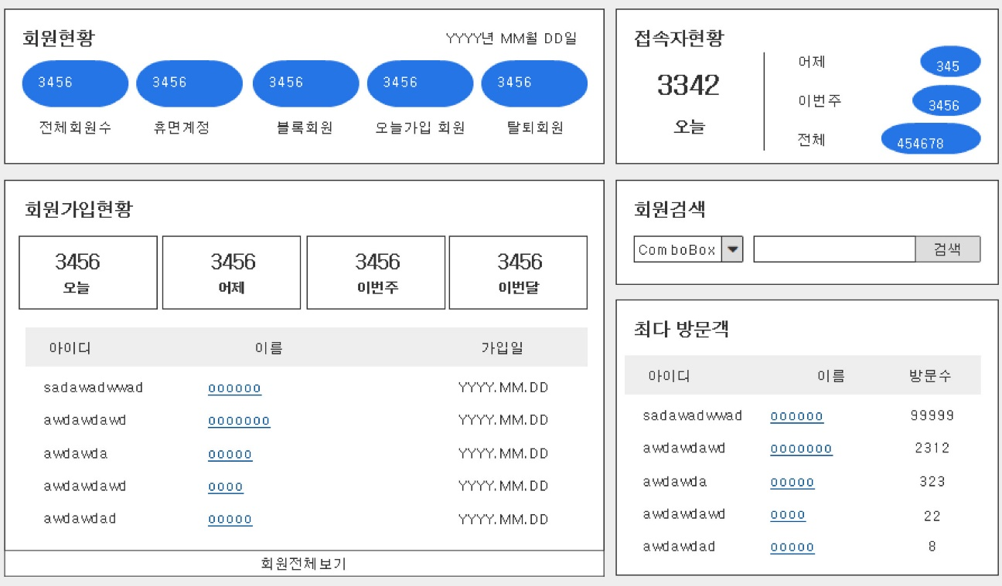
회원/통계 대시보드
화 면 설 명
디자인참고
프로그램참고
회원/통계

Slide 22
회원/통계 > 일반회원관리
화 면 설 명
기존 회원관리에서 좌측 그룹메뉴 삭제 및 정렬기능 삭제로 단순 일반회원 관리 기능만 사용
디자인참고
프로그램참고
회원/통계
일반회원 하위 카테고리만 제공
일반회원관리
1
검색구분
그룹
일자
E-mail수신여부
Sms수신여부
장기미사용자 여부
검색어
선택하세요
▼
2
선택하세요
▼
선택하세요
▼
선택
~
선택
전체
수신
미수신
전체
수신
미수신
전체
장기미사용 설정자
해당없음
검색어
검색
총 00명의 회원이 등록되어 있습니다.
00명씩 보기
▼
아이디 | 그룹 | 이름 | 휴대폰 | 최종로그인 | 비밀번호 | sms수신 | E-mail수신 | 장기미사용
Member_id | Member_group | Member_name | Phone_number | Yyyy-mm-dd hh:mm:ss |  | 수신 | 미수신
Member_id | Member_group | Member_name | Phone_number | Yyyy-mm-dd hh:mm:ss |  | 수신 | 미수신 | -
 |  |  |  |  |  |  |  | -
 |  |  |  |  |  |  |  | -
 |  |  |  |  |  |  |  | -
 |  |  |  |  |  |  |  | -
초기화
해지
초기화
◀ 1 2 3 4 5 ▶
등록

Slide 23
회원/통계 > 일반회원관리 > 생성
화 면 설 명
디자인참고
프로그램참고
회원/통계
일반회원관리
일반회원 하위 카테고리만 제공
Member_name (member_id)님의 정보
그룹 ＊
이름 ＊
아이디 ＊
비밀번호 ＊
전화번호
휴대폰번호 ＊
SMS 수신 ＊
이메일 ＊
E-mail수신 ＊
회원가입일 | YYYY-MM-DD HH:MM:SS
약관동의일 | YYYY-MM-DD HH:MM:SS
개인정보취급방침 동의일 | YYYY-MM-DD HH:MM:SS
최종로그인 | YYYY-MM-DD HH:MM:SS (00회)
비밀번호 변경일 | YYYY-MM-DD HH:MM:SS
장기미사용 | YYYY-MM-DD HH:MM:SS
OOO그룹
▼
MEMBER_NAME
MEMBER_ID
비밀번호 변경
초기화
ooo – ooo- oooo
ooo – ooo- oooo
수신
미수신
ooo – ooo- oooo
수신
미수신
등록
수정
삭제
취소
회원가입일 | YYYY-MM-DD HH:MM:SS
약관동의일 | YYYY-MM-DD HH:MM:SS
개인정보취급방침 동의일 | YYYY-MM-DD HH:MM:SS
최종로그인 | YYYY-MM-DD HH:MM:SS (00회)
비밀번호 변경일 | YYYY-MM-DD HH:MM:SS
장기미사용 | 장기미접속 YYYY-MM-DD HH:MM:SS
해제

Slide 24
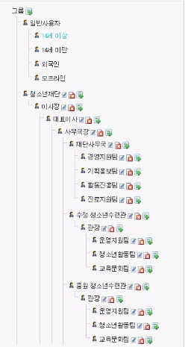
회원/통계
화 면 설 명
조직도 = 관리자의 기능을 내포하고 있어, 해당기능을 분리합니다. 사이트가 여려개일 경우, 해당부서/시설등의 그룹만 관리 할 수 있도록 합니다.
디자인참고
프로그램참고
회원/통계
일반회원 제외 카테고리만 제공
1
검색구분
그룹
일자
E-mail수신여부
Sms수신여부
장기미사용자 여부
검색어
선택하세요
▼
조직도관리
2
선택하세요
▼
선택하세요
▼
선택
~
선택
전체
수신
미수신
전체
수신
미수신
전체
장기미사용 설정자
해당없음
검색어
검색
총 00명의 회원이 등록되어 있습니다.
00명씩 보기
▼
아이디 | 그룹 | 이름 | 휴대폰 | 최종로그인 | 비밀번호 | sms수신 | E-mail수신 | 장기미사용
Member_id | Member_group | Member_name | Phone_number | Yyyy-mm-dd hh:mm:ss |  | 수신 | 미수신
Member_id | Member_group | Member_name | Phone_number | Yyyy-mm-dd hh:mm:ss |  | 수신 | 미수신 | -
 |  |  |  |  |  |  |  | -
 |  |  |  |  |  |  |  | -
 |  |  |  |  |  |  |  | -
 |  |  |  |  |  |  |  | -
초기화
해제
초기화
◀ 1 2 3 4 5 ▶
등록

Slide 25
회원/통계
화 면 설 명
디자인참고
프로그램참고
회원/통계
일반회원 제외 카테고리만 제공
조직도관리
Member_name (member_id)님의 정보
그룹 ＊
이름 ＊
아이디 ＊
비밀번호 ＊
전화번호
휴대폰번호 ＊
SMS 수신 ＊
이메일 ＊
E-mail수신 ＊
담당업무
직위
회원가입일 | YYYY-MM-DD HH:MM:SS
약관동의일 | YYYY-MM-DD HH:MM:SS
개인정보취급방침 동의일 | YYYY-MM-DD HH:MM:SS
최종로그인 | YYYY-MM-DD HH:MM:SS (00회)
비밀번호 변경일 | YYYY-MM-DD HH:MM:SS
장기미사용 | -
OOO그룹
▼
MEMBER_NAME
MEMBER_ID
비밀번호 변경
초기화
ooo – ooo- oooo
ooo – ooo- oooo
수신
미수신
ooo – ooo- oooo
수신
미수신
등록
수정
삭제
취소

Slide 26
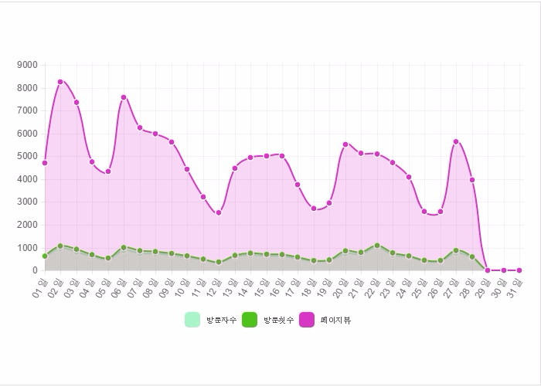
회원/통계
화 면 설 명
디자인참고
프로그램참고
회원/통계
방문자 통계
페이지 접속통계
회원 통계
브라우저별 접속통계
디바이스별 접속통계
사이트통계
구분 | 1일 | 2일 | 3일 | 4일 | 5일 | 6일 | 7일 | 이번주합계 | 이번달합계 | 전체
회원가입 | Number | Number | Number | Number | Number | Number | Number | Number | Number | NUMBER
탈퇴 | Number | Number | Number | Number | Number | Number | Number | Number | Number | NUMBER
오늘일자 background표시
선택
~
선택
검색
지정일정 통계 엑셀저장
전체방문자통계 엘셀저장
년도 | 일자 | 방문자수 | 재 방문수
Yyyy년 | Mm월 dd일 | number | number
Yyyy년 | Mm월 dd일 | number | number
◀ 1 2 3 4 5 ▶

Slide 27
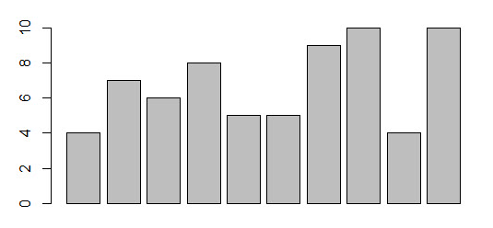
회원/통계
화 면 설 명
디자인참고
프로그램참고
회원/통계
방문자 통계
페이지 접속통계
회원 통계
브라우저별 접속통계
디바이스별 접속통계
사이트통계
구분 | 1일 | 2일 | 3일 | 4일 | 5일 | 6일 | 7일 | 이번주합계 | 이번달합계 | 전체
페이지뷰 | Number | Number | Number | Number | Number | Number | Number | Number | Number | NUMBER
선택
~
선택
검색
오늘일자 background표시
현재 통계 엑셀저장
전체 페이지 뷰 통계 엑셀저장
순위 | 페이지위치 | 주소 | 방문수
1위 | 000사이트 > 회사소개 > 인사말 | /lay1/S12344325/contents.do | 1245121회
2위 | 000사이트 > 회사소개 > 오시는길 | /lay1/S12344325/contents.do | 12151411회
◀ 1 2 3 4 5 ▶

Slide 28
회원/통계
화 면 설 명
디자인참고
프로그램참고
회원/통계
방문자 통계
페이지 접속통계
회원통계
브라우저별 접속통계
디바이스별 접속통계
사이트통계
구분 | 1일 | 2일 | 3일 | 4일 | 5일 | 6일 | 7일 | 이번주합계 | 이번달합계 | 전체
회원가입 | Number | Number | Number | Number | Number | Number | Number | Number | Number | NUMBER
탈퇴 | Number | Number | Number | Number | Number | Number | Number | Number | Number | NUMBER
선택
~
선택
검색
현재 통계 엑셀저장
전체 회원 통계 엑셀저장
가입수
탈퇴수
년도 | 일자 | 가입수 | 탈퇴수 | 누적
Yyyy년 | Mm월 dd일 | number | number | number
Yyyy년 | Mm월 dd일 | number | number | number
◀ 1 2 3 4 5 ▶

Slide 29
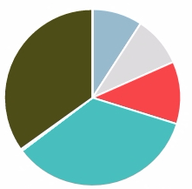
회원/통계
화 면 설 명
디자인참고
프로그램참고
회원/통계
방문자 통계
페이지 접속통계
회원 통계
브라우저별 접속통계
디바이스별 접속통계
사이트통계
구분 | 1일 | 2일 | 3일 | 4일 | 5일 | 6일 | 7일 | 이번주합계 | 이번달합계 | 전체
etc | Number | Number | Number | Number | Number | Number | Number | Number | Number | NUMBER
chrome | Number | Number | Number | Number | Number | Number | Number | Number | Number | NUMBER
Safari | Number | Number | Number | Number | Number | Number | Number | Number | Number | NUMBER
Internet explorer | Number | Number | Number | Number | Number | Number | Number | Number | Number | NUMBER
Chromium | Number | Number | Number | Number | Number | Number | Number | Number | Number | NUMBER
Fire fox | Number | Number | Number | Number | Number | Number | Number | Number | Number | NUMBER
Chrome for ios | Number | Number | Number | Number | Number | Number | Number | Number | Number | NUMBER
Chrome mobile | Number | Number | Number | Number | Number | Number | Number | Number | Number | NUMBER
선택
~
선택
검색
현재 통계 엑셀저장
전체 브라우저 접속 통계 엑셀저장
Etc
Chrome
Safari
Internet Explorer
Chromium
Firefox
Chrome for iOS
Chrome Mobile
Opera
IEMobile
0000
1234
2312311
124124
1241
1412
1414
141414
2345
242424
10%
20%
50%
15%
5%
0%
0%
0%
0%
0%
년도 | 일자 | etc | chrome | Safari | Internet Explorer | Chromium | Firefox | Chrome for iOS | Chrome Mobile | Opera | IEMobile
Yyyy년 | Mm월 dd일 | number | number | number | number | number | number | number | number | number | number
Yyyy년 | Mm월 dd일 | number | number | number | number | number | number | number | number | number | number

Slide 30
회원/통계
화 면 설 명
디자인참고
프로그램참고
회원/통계
방문자 통계
페이지 접속통계
회원 통계
브라우저별 접속통계
디바이스별 접속통계
사이트통계
구분 | 1일 | 2일 | 3일 | 4일 | 5일 | 6일 | 7일 | 이번주합계 | 이번달합계 | 전체
etc | Number | Number | Number | Number | Number | Number | Number | Number | Number | NUMBER
chrome | Number | Number | Number | Number | Number | Number | Number | Number | Number | NUMBER
Safari | Number | Number | Number | Number | Number | Number | Number | Number | Number | NUMBER
Internet explorer | Number | Number | Number | Number | Number | Number | Number | Number | Number | NUMBER
Chromium | Number | Number | Number | Number | Number | Number | Number | Number | Number | NUMBER
Fire fox | Number | Number | Number | Number | Number | Number | Number | Number | Number | NUMBER
Chrome for ios | Number | Number | Number | Number | Number | Number | Number | Number | Number | NUMBER
Chrome mobile | Number | Number | Number | Number | Number | Number | Number | Number | Number | NUMBER
선택
~
선택
검색
현재 통계 엑셀저장
전체 os 접속 통계 엑셀저장
Windows 10
Windows 7
Mac os 10
android
iphone
I pad
Windows phone
Windows 8.1
Windows 8
linuix
0000
1234
2312311
124124
1241
1412
1414
141414
2345
242424
10%
20%
50%
15%
5%
0%
0%
0%
0%
0%

Slide 31
사이트설정

Slide 32
사이트설정 >
화 면 설 명
디자인참고
프로그램참고
사이트설정
추후 사용자 페이지 재정의
기본설정
홈페이지명
회원가입 본인인증사용
로그아웃시간 설정
비밀번호변경주기 설정
장기 미접속 설정
이용약관 재동의 설정
취급방침 재동의 설정
하단 정보 수정
홈페이지 이용약관
개인정보처리방침
사용
미사용
사용
미사용
분
사용
미사용
개월
사용
미사용
개월
사용
미사용
선택
~
선택
사용
미사용
선택
~
선택
에디터

Slide 33
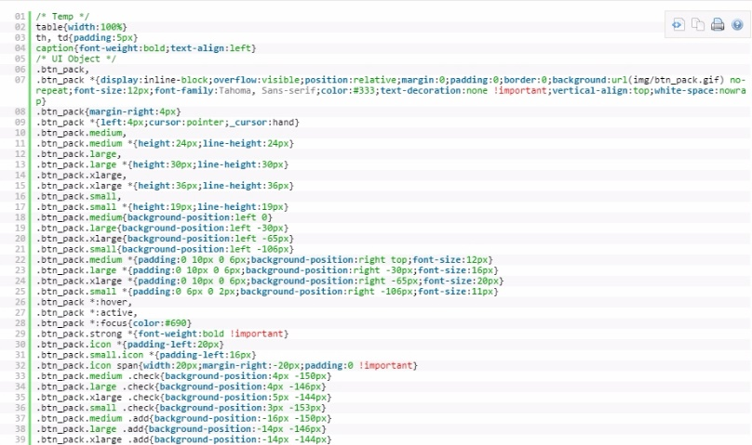
사이트설정 >
화 면 설 명
디자인참고
프로그램참고
사이트설정
Css 관리
Css/js 관리
최종수정일 : yyyy.mm.dd hh:mm:ss
공통 | Common.css
메인페이지 | main.css
서브페이지 | sub.css
게시판 | article.css
관리
관리
최종수정일 : yyyy.mm.dd hh:mm:ss
관리
최종수정일 : yyyy.mm.dd hh:mm:ss
관리
최종수정일 : yyyy.mm.dd hh:mm:ss
javascript 관리
최종수정일 : yyyy.mm.dd hh:mm:ss
공통 | Common.js
메인페이지 | main.js
서브페이지 | sub. Js
관리
관리
최종수정일 : yyyy.mm.dd hh:mm:ss
관리
최종수정일 : yyyy.mm.dd hh:mm:ss
0000.css : yyyy.mm.dd hh:mm:ss
현재메뉴 수정이력
YYYY-MM-DD HH:MM:SS
MEMBER_NAME
복원
YYYY-MM-DD HH:MM:SS
MEMBER_NAME
복원
YYYY-MM-DD HH:MM:SS
MEMBER_NAME
복원
◀ 1 2 3 4 5 ▶
저장하기

Slide 34
사이트설정 >
화 면 설 명
디자인참고
프로그램참고
사이트설정
구분
사용여부
검색어
선택하세요
▼
전체
사용
미사용
팝업 관리
검색어
검색
메인이미지
팝업존
하단롤링
레이어팝업
스카이팝업
총 00개가 등록되어 있습니다.
00개씩 보기
▼
 | 번호 | 제목 | 시작일 | 종료일 | 사용여부 | 순서 | 삭제
 | number | title | Start_data | end_data | 사용 | 2
 | Number | title | Start_data | end_data | 미사용 | 1
삭제
삭제
◀ 1 2 3 4 5 ▶
등록
순서정하기
선택삭제

Slide 35
사이트설정 >
화 면 설 명
디자인참고
프로그램참고
사이트설정
총 00개가 등록되어 있습니다.
00명씩 보기
▼
번호 | 제목 | 시작일 | 종료일 | 사용여부 | 순서 | 삭제
number | title | Start_data | end_data | 사용 | 2
Number | title | Start_data | end_data | 미사용 | 1
플로팅베너관리
삭제
삭제
◀ 1 2 3 4 5 ▶
등록
순서정하기
선택삭제
베너 방식 선택
이름
아이콘
아이콘설명
링크사용
사용기간
사용여부
아이콘
텍스트
아이콘 + 텍스트
아이콘선택
미사용
사용
새창열림
선택
~
선택
미사용
사용
등록
수정
삭제
취소

Slide 36
사이트설정 >
화 면 설 명
디자인참고
프로그램참고
사이트설정
사이트가 여려개일 경우 해당 해당 tr비노출
구분
사이트 선택
일자
검색어
선택하세요
▼
선택하세요
▼
선택하세요
▼
선택
~
선택
검색어
예약업데이트 관리
검색
페이지
게시글
총 00개의 예약 업데이트 기록이 있습니다.
00개씩 보기
▼
번호 | 구분 | 메뉴명 | 등록자 | 예약일 | 업데이트일 | 상태 | 비고
number | 000사이트 1 | 000000사이트 > 000000 > 000000 > 00000 | Member_name | yyyy.mm.dd hh:mm:ss | yyyy.mm.dd hh:mm:ss | 성공
Number | 000사이트 1 | 000000사이트 > 000000 > 000000 > 00000 | Member_name | yyyy.mm.dd hh:mm:ss | yyyy.mm.dd hh:mm:ss | 예약
number | 000사이트 1 | 000000사이트 > 000000 > 000000 > 00000 | Member_name | yyyy.mm.dd hh:mm:ss | yyyy.mm.dd hh:mm:ss | 실패
Number | 000사이트 1 | 000000사이트 > 000000 > 000000 > 00000 | Member_name | yyyy.mm.dd hh:mm:ss | yyyy.mm.dd hh:mm:ss | 취소 | Member_id yyyy.mm.dd hh:mm:ss
페이지 바로가기
예약 취소
◀ 1 2 3 4 5 ▶
사이트가 여려개일 경우 해당 사이트 리스트만 보이며 해당 td비노출

Slide 37
사이트설정 >
화 면 설 명
디자인참고
프로그램참고
사이트설정
사이트가 여려개일 경우 해당 해당 tr비노출
구분
사이트 선택
일자
검색어
선택하세요
▼
선택하세요
▼
선택하세요
▼
선택
~
선택
검색어
예약업데이트 관리
검색
페이지
게시글
총 00개의 예약 업데이트 기록이 있습니다.
00개씩 보기
▼
번호 | 사이트구분 | 게시판명 | 등록자 | 예약일 | 업데이트일 | 상태 | 비고
number | 000사이트 1 | 00000 게시글 제목 00000사이트 > 0000000 > 00000 > 0000 | Member_name | yyyy.mm.dd hh:mm:ss | yyyy.mm.dd hh:mm:ss | 성공
Number | 000사이트 1 | 00000 게시;판 00000사이트 > 0000000 > 00000 > 0000 | Member_name | yyyy.mm.dd hh:mm:ss | yyyy.mm.dd hh:mm:ss | 예약
number | 000사이트 1 | 00000 게시;판 00000사이트 > 0000000 > 00000 > 0000 | Member_name | yyyy.mm.dd hh:mm:ss | yyyy.mm.dd hh:mm:ss | 실패
Number | 000사이트 1 | 00000 게시;판 00000사이트 > 0000000 > 00000 > 0000 | Member_name | yyyy.mm.dd hh:mm:ss | yyyy.mm.dd hh:mm:ss | 취소
게시글 바로가기
게시글 바로가기
게시글 바로가기
게시글 바로가기
◀ 1 2 3 4 5 ▶
사이트가 여려개일 경우 해당 사이트 리스트만 보이며 해당 td비노출

Slide 38
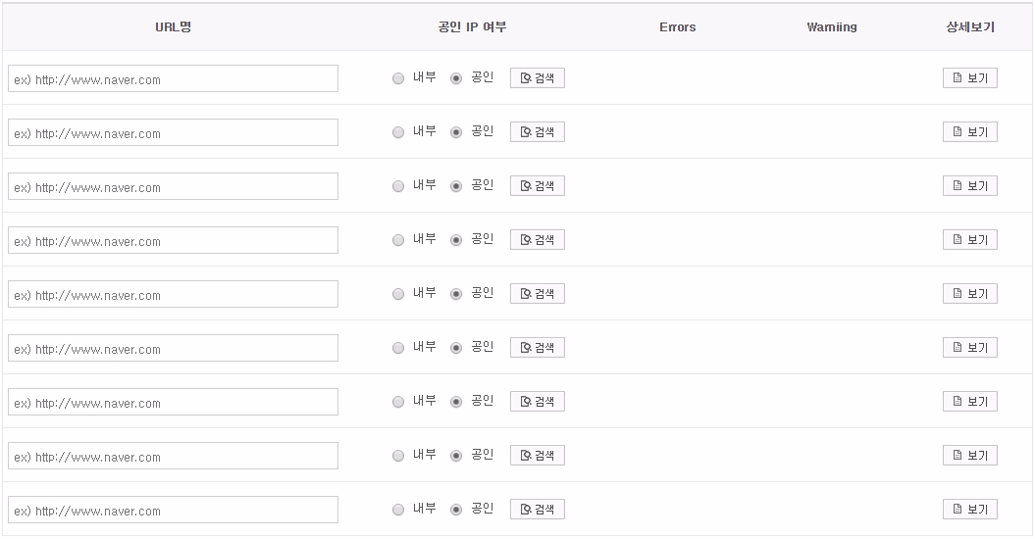
사이트설정 >
화 면 설 명
디자인참고
프로그램참고
사이트설정
웹표준검사

Slide 39
시스템관리

Slide 40
시스템 도구

Slide 41
사이트도구 >
화 면 설 명
디자인참고
프로그램참고
시스템 도구
회원관리
일반회원
조직도/관리자
일반회원 하위 카테고리만 제공
1
검색구분
그룹
일자
E-mail수신여부
Sms수신여부
장기미사용자 여부
검색어
선택하세요
▼
23
2
선택하세요
▼
40
선택하세요
▼
선택
~
선택
전체
수신
미수신
전체
수신
미수신
전체
장기미사용 설정자
해당없음
검색어
검색
총 00명의 회원이 등록되어 있습니다.
00명씩 보기
▼
아이디 | 그룹 | 이름 | 휴대폰 | 최종로그인 | 비밀번호 | sms수신 | E-mail수신 | 장기미사용
Member_id | Member_group | Member_name | Phone_number | Yyyy-mm-dd hh:mm:ss |  | 수신 | 미수신
Member_id | Member_group | Member_name | Phone_number | Yyyy-mm-dd hh:mm:ss |  | 수신 | 미수신 | -
 |  |  |  |  |  |  |  | -
 |  |  |  |  |  |  |  | -
 |  |  |  |  |  |  |  | -
 |  |  |  |  |  |  |  | -
초기화
해지
초기화
◀ 1 2 3 4 5 ▶
등록

Slide 42
사이트도구 >
화 면 설 명
디자인참고
프로그램참고
시스템 도구
회원관리
일반회원
조직도/관리자
일반회원 하위 카테고리만 제공
23
Member_name (member_id)님의 정보
40
그룹
이름
아이디
비밀번호
전화번호
휴대폰번호
SMS 수신
이메일
E-mail수신
회원가입일 | YYYY-MM-DD HH:MM:SS
약관동의일 | YYYY-MM-DD HH:MM:SS
개인정보취급방침 동의일 | YYYY-MM-DD HH:MM:SS
최종로그인 | YYYY-MM-DD HH:MM:SS (00회)
비밀번호 변경일 | YYYY-MM-DD HH:MM:SS
장기미사용 | YYYY-MM-DD HH:MM:SS
OOO그룹
▼
MEMBER_NAME
MEMBER_ID
ooo – ooo- oooo
ooo – ooo- oooo
수신
미수신
ooo – ooo- oooo
수신
미수신
등록
수정
삭제
취소

Slide 43
사이트도구 >
화 면 설 명
디자인참고
프로그램참고
시스템 도구
회원관리
일반회원
조직도/관리자
생성된 그룹 표시
검색구분
그룹
일자
E-mail수신여부
Sms수신여부
장기미사용자 여부
검색어
선택하세요
▼
23
선택하세요
▼
40
선택하세요
▼
선택
~
선택
전체
수신
미수신
전체
수신
미수신
전체
장기미사용 설정자
해당없음
검색어
검색
총 00명의 회원이 등록되어 있습니다.
00명씩 보기
▼
아이디 | 그룹 | 이름 | 휴대폰 | 최종로그인 | 비밀번호 | sms수신 | E-mail수신 | 장기미사용
Member_id | Member_group | Member_name | Phone_number | Yyyy-mm-dd hh:mm:ss |  | 수신 | 미수신
Member_id | Member_group | Member_name | Phone_number | Yyyy-mm-dd hh:mm:ss |  | 수신 | 미수신 | -
 |  |  |  |  |  |  |  | -
 |  |  |  |  |  |  |  | -
 |  |  |  |  |  |  |  | -
 |  |  |  |  |  |  |  | -
초기화
해지
초기화
◀ 1 2 3 4 5 ▶
등록

Slide 44
사이트도구 >
화 면 설 명
디자인참고
프로그램참고
시스템 도구
회원관리
일반회원
조직도/관리자
일반회원 아래 카테고리만 제공
23
Member_name (member_id)님의 정보
그룹
이름
아이디
비밀번호
전화번호
휴대폰번호
SMS 수신
이메일
E-mail수신
담당업무
직위
회원가입일 | YYYY-MM-DD HH:MM:SS
약관동의일 | YYYY-MM-DD HH:MM:SS
개인정보취급방침 동의일 | YYYY-MM-DD HH:MM:SS
최종로그인 | YYYY-MM-DD HH:MM:SS (00회)
비밀번호 변경일 | YYYY-MM-DD HH:MM:SS
장기미사용 | YYYY-MM-DD HH:MM:SS
40
OOO그룹
▼
MEMBER_NAME
MEMBER_ID
ooo – ooo- oooo
ooo – ooo- oooo
수신
미수신
ooo – ooo- oooo
수신
미수신
등록
수정
삭제
취소

Slide 45
사이트도구 > 메뉴권한관리 리스트
화 면 설 명
디자인참고
프로그램참고
시스템 도구
1
검색구분
구분
검색어
선택하세요
▼
메뉴권한관리
선택하세요
▼
검색어
23
검색
40
총 00개의 권한이 등록되어 있습니다.
00개씩 보기
▼
번호 | 사이트명 | 권한이름 | 등록일 | 삭제
NUMBER | SITE_CODE | 기본권한 | YYYY-MM-DD
NUMBER | SITE_CODE | 이사장권한 | YYYY-MM-DD
삭제
◀ 1 2 3 4 5 ▶
등록

Slide 46
사이트도구 > 메뉴권한관리 상세
화 면 설 명
디자인참고
프로그램참고
시스템 도구
사이트선택
권한이름
선택하세요
▼
메뉴권한관리
23
40
등록
수정
취소

Slide 47
사이트도구 > 게시판관리 리스트
화 면 설 명
디자인참고
프로그램참고
시스템 도구
사이트선택
사용여부
게시판타입
검색어
선택하세요
▼
전체
사용
미사용
게시판관리
선택하세요
▼
23
검색어
40
검색
총 00개가 등록되어 있습니다.
00개씩 보기
▼
번호 | 사이트 | 게시판이름 | 게시판타입 | CCL사용 | 태그사용 | 사용여부 | 생성일 | 삭제
number | 00000사이트 | title | 일반 | 사용 | 사용 | 사용 | YYYY.MM.DD
Number | 00000사이트 | title | 갤러리 | 미사용 | 사용 | 미사용 | YYYY.MM.DD
삭제
삭제
◀ 1 2 3 4 5 ▶
등록

Slide 48
사이트도구 > 게시판관리 상세
화 면 설 명
디자인참고
프로그램참고
시스템 도구
사이트
게시판명
게시판타입
SNS댓글사용
사용자 등록허용
파일등록
개인정보필터링
CCL사용
태그사용
통합검색허용
사용여부
카테고리 사용
사이트선택
▼
게시판관리
타입선택
▼
23
사용
사용안함
40
사용
사용안함
사용
사용안함
무제한
개
MB 파일업로드 용량제한
기본필터링
개별필터링
사용
사용안함
사용
사용안함
사용
사용안함
사용
사용안함
사용
사용안함
등록

Slide 49
사이트도구 > 게시판관리 상세
화 면 설 명
사용자 페이지에 사용자 등록허용시 약관동의 최대 3개 체크 할수 있는 페이지 추가 개발
디자인참고
프로그램참고
시스템 도구
사이트
게시판명
게시판타입
SNS댓글사용
사용자 등록허용
파일등록
개인정보필터링
CCL사용
태그사용
통합검색허용
사용여부
카테고리 사용
사이트선택
▼
게시판관리
타입선택
▼
23
사용
사용안함
최대 3개
40
사용
사용안함
3
▲
▼
사용자에게 개인정보를 수집하거나, 기타 약관에 대한 이해가 필요할시 사용할 수 있습니다.
사용안함
사용
1
Input(제목)
Input 내용
사용
사용안함
무제한
개
MB 파일업로드 용량제한
기본필터링
개별필터링
사용
사용안함
사용
사용안함
사용
사용안함
사용
사용안함
사용
사용안함
등록

Slide 50
사이트도구 > 예약업데이트관리 리스트
화 면 설 명
디자인참고
프로그램참고
시스템 도구
구분
사이트 선택
일자
상태
검색어
선택하세요
▼
선택하세요
▼
선택하세요
▼
선택
~
선택
예약업데이트 관리
전체
성공
실패
취소
예약
23
검색어
40
검색
페이지
게시글
총 00개의 예약 업데이트 기록이 있습니다.
00개씩 보기
▼
번호 | 구분 | 메뉴명 | 등록자 | 예약일 | 업데이트일 | 상태 | 비고
number | 000사이트 1 | 000000사이트 > 000000 > 000000 > 00000 | Member_name | yyyy.mm.dd hh:mm:ss | yyyy.mm.dd hh:mm:ss | 성공
Number | 000사이트 1 | 000000사이트 > 000000 > 000000 > 00000 | Member_name | yyyy.mm.dd hh:mm:ss | yyyy.mm.dd hh:mm:ss | 예약
number | 000사이트 1 | 000000사이트 > 000000 > 000000 > 00000 | Member_name | yyyy.mm.dd hh:mm:ss | yyyy.mm.dd hh:mm:ss | 실패
Number | 000사이트 1 | 000000사이트 > 000000 > 000000 > 00000 | Member_name | yyyy.mm.dd hh:mm:ss | yyyy.mm.dd hh:mm:ss | 취소 | Member_id yyyy.mm.dd hh:mm:ss
페이지 바로가기
예약 취소
◀ 1 2 3 4 5 ▶

Slide 51
사이트도구 > 예약업데이트관리
화 면 설 명
디자인참고
프로그램참고
시스템 도구
구분
사이트 선택
일자
상태
검색어
선택하세요
▼
선택하세요
▼
선택하세요
▼
선택
~
선택
예약업데이트 관리
전체
성공
실패
취소
예약
23
검색어
40
검색
페이지
게시글
총 00개의 예약 업데이트 기록이 있습니다.
00개씩 보기
▼
번호 | 사이트구분 | 게시판명 | 등록자 | 예약일 | 업데이트일 | 상태 | 비고
number | 000사이트 1 | 00000 게시;판 00000사이트 > 0000000 > 00000 > 0000 | Member_name | yyyy.mm.dd hh:mm:ss | yyyy.mm.dd hh:mm:ss | 성공
Number | 000사이트 1 | 00000 게시;판 00000사이트 > 0000000 > 00000 > 0000 | Member_name | yyyy.mm.dd hh:mm:ss | yyyy.mm.dd hh:mm:ss | 예약
number | 000사이트 1 | 00000 게시;판 00000사이트 > 0000000 > 00000 > 0000 | Member_name | yyyy.mm.dd hh:mm:ss | yyyy.mm.dd hh:mm:ss | 실패
Number | 000사이트 1 | 00000 게시;판 00000사이트 > 0000000 > 00000 > 0000 | Member_name | yyyy.mm.dd hh:mm:ss | yyyy.mm.dd hh:mm:ss | 취소 | Member_id yyyy.mm.dd hh:mm:ss
게시글 바로가기
예약 취소
◀ 1 2 3 4 5 ▶

Slide 52
사이트도구 > 금칙어 설정
화 면 설 명
디자인참고
프로그램참고
시스템 도구
금칙어는 게시판에 글을 등록할때 자동으로 필터링을 해주는 기능 입니다.
금칙어
검색어
23
금칙어 설정
40
저장

Slide 53

사이트도구 > 개인정보필터링 설정
화 면 설 명
디자인참고
프로그램참고
시스템 도구
사이트선택
구분
게시판명
선택하세요
▼
전체
기본필터사용
개별필터사용
검색어
23
검색
40
개인정보필터링 설정
총 00개의 개인정보필터링
00개씩 보기
▼
번호 | 사이트구분 | 게시판명 | 사용필터 | 기본필터사용 | 개별필터 설정
number | 000사이트 1 | 00000 게시;판 00000사이트 > 0000000 > 00000 > 0000 | 주민번호 이메일
Number | 000사이트 1 | 00000 게시;판 00000사이트 > 0000000 > 00000 > 0000 | 주민번호 이메일 카드번호 사업자번호 법인번호 휴대전화번호 일반전화번호
number | 000사이트 1 | 00000 게시;판 00000사이트 > 0000000 > 00000 > 0000 | 주민번호 이메일 카드번호 사업자번호 법인번호 휴대전화번호 일반전화번호
Number | 000사이트 1 | 00000 게시;판 00000사이트 > 0000000 > 00000 > 0000 | 주민번호 이메일 카드번호 사업자번호 법인번호 휴대전화번호 일반전화번호
개별필터 설정
◀ 1 2 3 4 5 ▶

Slide 54
사이트도구 > 관리자 보안설정
화 면 설 명
디자인참고
프로그램참고
시스템 도구
접근IP설정
관리자 접속 설정
23
기존동일
40
관리자 보안설정

Slide 55
사이트도구 > 관리자 보안설정
화 면 설 명
비밀번호 변경주기, 휴면계정 설정에 따라 해지(접속자 스스로) 페이지 제공
디자인참고
프로그램참고
시스템 도구
접근IP설정
관리자 접속 설정
비밀번호 변경주기 설정
휴면계정 설정
로그아웃시간 설정
미사용
사용
일
23
미사용
사용
개월
미사용
사용
분
40
관리자 보안설정

Slide 56
사이트도구 > 관리자 접속로그
화 면 설 명
디자인참고
프로그램참고
시스템 도구
23
기존동일
40
관리자 접속로그

Slide 57
개발자 도구

Slide 58
사이트도구 > 공통코드관리
화 면 설 명
디자인참고
프로그램참고
개발자도구
공통코드관리
334
12
7
기존동일
23
4

Slide 59
사이트도구 > 프로그램관리
화 면 설 명
디자인참고
프로그램참고
개발자도구
334
사이트 선택
구분
검색어
프로그램관리
선택하세요
▼
12
선택하세요
▼
7
검색어
23
검색
4
총 00개의 프로그램이 등록되어 있습니다.
00개씩 보기
▼
번호 | 사이트구분 | 프로그램명 | URL | 관리
number | 000사이트 1 | 00000 예약신청 게시판 | 사용자 : /manan/vac/intro.do 관리자 : /admin/manan/vac/intro.do
Number | 000사이트 1 | 00000 예약신청 게시판 | 사용자 : /manan/vac/intro.do 관리자 : /admin/manan/vac/intro.do
number | 000사이트 1 | 00000 예약신청 게시판 | 사용자 : /manan/vac/intro.do 관리자 : /admin/manan/vac/intro.do
Number | 000사이트 1 | 00000 예약신청 게시판 | 사용자 : /manan/vac/intro.do 관리자 : /admin/manan/vac/intro.do
수정
삭제
수정
삭제
수정
삭제
수정
삭제
등록
◀ 1 2 3 4 5 ▶

Slide 60
사이트도구 > 프로그램관리
화 면 설 명
1. 기본적으로 모든 사이트에 사용할 수 있는 ”공통” 존재
디자인참고
프로그램참고
개발자도구
334
1
사이트선택
프로그램명
url
관리 url
프로그램관리
선택하세요
▼
12
7
검색어
23
4
검색어
검색어
저장
취소

Slide 61
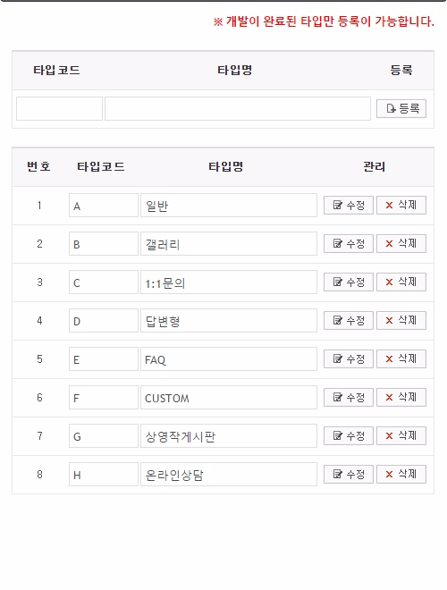
사이트도구 > 게시판 타입관리
화 면 설 명
기존 게시판관리내 포함된 “게시판 타입관리” 이동
디자인참고
프로그램참고
개발자도구
334
12
게시판 타입관리
7
23
4

Slide 62
사이트도구 > 사이트 추가 관리
화 면 설 명
디자인참고
프로그램참고
개발자도구
334
12
7
기존동일
사이트 추가 관리
23
4

Slide 63
사이트도구 > sns댓글 계정 관리
화 면 설 명
디자인참고
프로그램참고
개발자도구
334
12
7
기존동일
23
Sns댓글 계정관리
4

Slide 64
사이트도구 > 공휴일 설정/관리
화 면 설 명
디자인참고
프로그램참고
개발자도구
334
12
7
기존동일
23
4
공휴일 설정/관리

Slide 65
추가페이지(back office)

Slide 66
관리자 비밀번호변경, 휴면해지

Slide 67
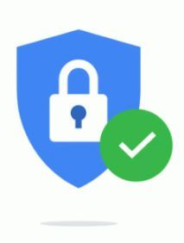

사이트도구 > 공휴일 설정/관리
화 면 설 명
디자인참고
프로그램참고
관리자 보안설정에서 설정된 일정에 따라 관리자 로그인시 비밀번호 변경페이지 제공
개인정보보호 보호와 홈페이지 관리시스템 보안을 위해 비밀번호를 변경 후 접속 가능합니다.
비밀번호 변경
비밀번호
로그인
비밀번호 확인
비밀번호 변경하기
000개월동안 접속하지 않아 휴면계정으로 전환되었습니다.
등록된 계정 인증을 통해 휴면 해지 후 접속 하실 수 있습니다.
아이디
휴면계정시
등록된 이메일
휴면계정 해지
장기미접속으로 인한 휴면설정과 비밀번호 변경 모두에 해당될 경우, 휴면계정 해지 -> 비밀번호 변경 후 접속처리

Slide 68
관리자 정보변경 페이지

Slide 69
정보변경
화 면 설 명
관리자가 스스로 정보를 변경가능하도록 페이지를 추가 제공 합니다. 관리자그룹(조직도) 회원은 자체적으로 그룹변경, 삭제등은 제공하지 않습니다.
디자인참고
프로그램참고
정보변경
로그아웃
Member_name (member_id)님의 정보
MEMBER_NAME
이름
아이디
비밀번호
비밀번호 확인
전화번호
휴대폰번호
SMS 수신
이메일
E-mail수신
담당업무
직위
최종로그인 | YYYY-MM-DD HH:MM:SS (00회)
비밀번호 변경일 | YYYY-MM-DD HH:MM:SS
MEMBER_ID
수신
미수신
수신
미수신
수정
취소

Slide 70
게시판 추가 타입

Slide 71
정보변경
화 면 설 명
게시판 타입중 개인정보수집동의등의 약관 확인 후 게시하는 게시판이 기본탑제
디자인참고
프로그램참고

Slide 72
추가페이지(front)

Slide 73
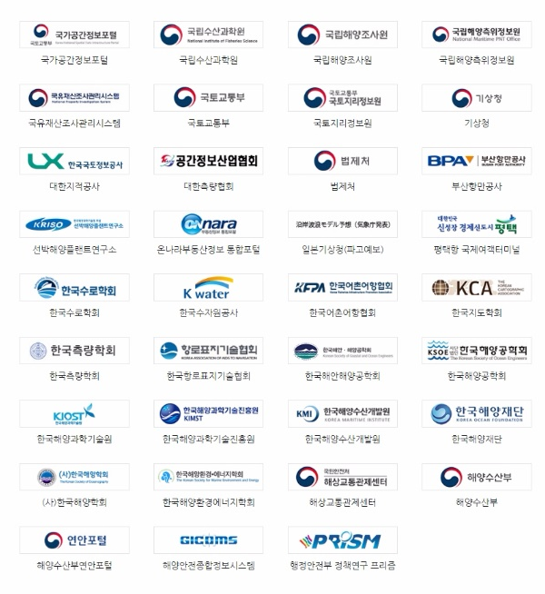
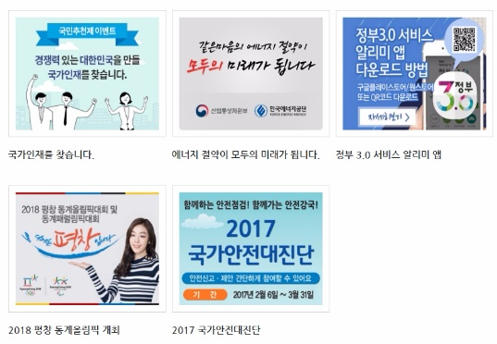
사용자페이지 기본 페이지
화 면 설 명
디자인참고
프로그램참고
(팝업존)
(하단롤링)
하단 베너 롤링 및 팝업존의 모아보기 페이지 기본 탑제

Slide 74
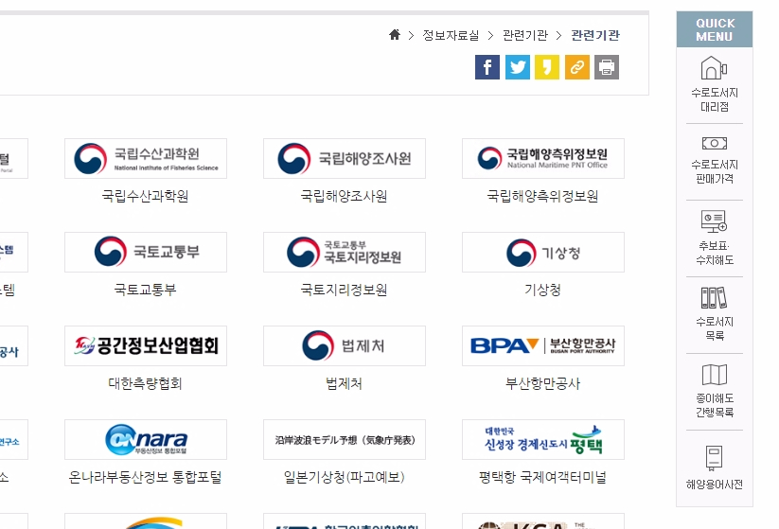
사용자페이지 기본 페이지
화 면 설 명
디자인참고
프로그램참고
관리자에서 플로팅베너 사용함에 따라 기본적으로 제공

Slide 75
개선필요사항(front)

Slide 76
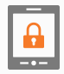
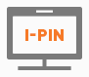
사용자페이지 회원가입
화 면 설 명
본인인증 사용시 본인인증사용시에서는 키값을 이용해 가입여부를 확인합니다. 세션값 유효
디자인참고
프로그램참고
본인인증/가입여부확인
약관동의
회원정보입력
가입완료
본인인증수단 선택
휴대폰 본인인증
아이핀 본인인증
고객님 명의의 휴대폰으로 인증하는 방법
고객님 아이핀 아이디와 비밀번호로 사용
휴대폰 인증하기 [새창]
아이핀 인증하기 [새창]
본인의 명의의 휴대폰만 가능합니다.
아이핀이 없으실 경우 발급 후 가능합니다.

Slide 77
사용자페이지 회원가입
화 면 설 명
본인인증 시도하여 회원가입이 되어있을시 해당 내용을 보여줍니다.
디자인참고
프로그램참고
본인인증/가입여부확인
약관동의
회원정보입력
가입완료
가입여부 확인
000님은 0000년 00월 00일로 회원으로 등록되어 있습니다.
아이디 * | Cia***
생년월일 * | 1900년 00월 00일
이메일 * | Cia***@nate.com
회원님의 개인정보를 보호하기 위해 뒤3자리는 암호화 처리 되어있습니다.
아이디 찾기
비밀번호 찾기
다시시도

Slide 78
사용자페이지 회원가입
화 면 설 명
본인인증 시도하여 회원가입이 되어있을시 해당 내용을 보여줍니다.
디자인참고
프로그램참고
본인인증/가입여부확인
약관동의
회원정보입력
가입완료
가입여부 확인
000님은 회원으로 등록하실 수 있습니다.
생년월일 * | 1900년 00월 00일
다음단계

Slide 79
사용자페이지 회원가입
화 면 설 명
본인인증 시도하여 회원가입이 되어있을시 해당 내용을 보여줍니다.
디자인참고
프로그램참고
본인인증/가입여부확인
약관동의
회원정보입력
가입완료
가입여부 확인
000님은 회원으로 등록하실 수 있습니다.
생년월일 * | 1900년 00월 00일
이메일 * | Ciastar@nate.com
다음단계

Slide 80
사용자페이지 회원가입
화 면 설 명
본인인증 미사용시
디자인참고
프로그램참고
본인인증/가입여부확인
약관동의
회원정보입력
가입완료
약관동의
이용약관에 동의합니다.
개인정보 수집ㆍ이용에 대한 동의
개인정보수집에 동의 합니다.
모두동의 합니다.
다음단계

Slide 81
사용자페이지 회원가입
화 면 설 명
본인인증 미사용시
디자인참고
프로그램참고
본인인증/가입여부확인
약관동의
회원정보입력
가입완료
회원정보 입력
아이디 *
이름 *
생년월일 *
비밀번호 *
비밀번호확인 *
전화번호
핸드폰 *
이메일 *
수신동의 *
년도 ▼
-
월 ▼
-
일 ▼
4~16자의 영문대문자, 숫자, 특수문자를 조합하여 사용하실 수 있습니다.
비밀번호가 일치하지 않습니다.
비밀번호가 확인되었습니다.
선택 ▼
-
-
선택 ▼
-
-
@
선택 ▼
E-mail
수신
미수신
SMS
수신
미수신
회원가입하기

Slide 82
사용자페이지 회원가입
화 면 설 명
본인인증 미사용시
디자인참고
프로그램참고
본인인증/가입여부확인
약관동의
회원정보입력
가입완료
000회원님 회원가입이 완료되었습니다.
아이디 * | Ciastar
생년월일 * | 1900년 00월 00일
이메일 * | Cia***@nate.com
홈으로

Slide 83
사용자페이지 회원가입
화 면 설 명
본인인증 미 사용시
디자인참고
프로그램참고
가입여부 확인
약관동의
회원정보입력
가입완료
가입여부 확인
이름 *
생년월일 *
이메일 *
년도 ▼
-
월 ▼
-
일 ▼
@
선택 ▼
가입여부 확인하기

Slide 84
사용자페이지 회원가입
화 면 설 명
본인인증 미 사용시
디자인참고
프로그램참고
가입여부 확인
약관동의
회원정보입력
가입완료
가입여부 확인
000님은 0000년 00월 00일로 회원으로 등록되어 있습니다.
아이디 * | Cia***
생년월일 * | 1900년 00월 00일
이메일 * | Cia***@nate.com
회원님의 개인정보를 보호하기 위해 뒤3자리는 암호화 처리 되어있습니다.
아이디 찾기
비밀번호 찾기
다시시도

Slide 85
사용자페이지 회원가입
화 면 설 명
디자인참고
프로그램참고
가입여부 확인
약관동의
회원정보입력
가입완료
가입여부 확인
000님은 회원으로 등록하실 수 있습니다.
생년월일 * | 1900년 00월 00일
이메일 * | Ciastar@nate.com
다음단계

Slide 86
사용자페이지 회원가입
화 면 설 명
디자인참고
프로그램참고
가입여부 확인
약관동의
회원정보입력
가입완료
약관동의
이용약관에 동의합니다.
개인정보 수집ㆍ이용에 대한 동의
개인정보수집에 동의 합니다.
모두동의 합니다.
다음단계

Slide 87
사용자페이지 회원가입
화 면 설 명
디자인참고
프로그램참고
가입여부확인
약관동의
회원정보입력
가입완료
회원정보 입력
아이디 *
이름 *
생년월일 *
비밀번호 *
비밀번호확인 *
전화번호
핸드폰 *
이메일 *
수신동의 *
홍길동
년도 ▼
-
월 ▼
-
일 ▼
4~16자의 영문대문자, 숫자, 특수문자를 조합하여 사용하실 수 있습니다.
비밀번호가 일치하지 않습니다.
비밀번호가 확인되었습니다.
선택 ▼
-
-
선택 ▼
-
-
@
선택 ▼
E-mail
수신
미수신
SMS
수신
미수신
회원가입하기

Slide 88
사용자페이지 회원가입
화 면 설 명
본인인증 미사용시
디자인참고
프로그램참고
본인인증/가입여부확인
약관동의
회원정보입력
가입완료
000회원님 회원가입이 완료되었습니다.
아이디 * | Ciastar
생년월일 * | 1900년 00월 00일
이메일 * | Cia***@nate.com
홈으로

Slide 89
사용자페이지 아이디/비밀번호 찾기 – 아이디찾기(정보로찾기)
화 면 설 명
본인인증 미 사용시
디자인참고
프로그램참고
아이디찾기
비밀번호찾기
본인인증 사용, 미사용시에 따라 노출합니다.
본인인증 미사용시
기본값 회원가입정보 기본값으로 하며, 해당 선택 박스는 노출하지 않으며,
본인인증 사용시 해당 선택박스를 노출합니다.
아이디를 잊으셨나요? 본인확인을 통해 아이디를 확인 할 수 있습니다.
v
회원가입 정보
본인인증
회원가입시 등록한 정보로 아이디를 찾을 수 있습니다.
이름 *
생년월일 *
이메일 *
년도 ▼
-
월 ▼
-
일 ▼
@
선택 ▼
확인
비밀번호가 기억나지 않으시면 비밀번호 찾기를 진행해주세요.
비밀번호 찾기
찾으시는 아이디가 없으실경우 회원가입을 진행할 수 있습니다.
회원가입

Slide 90
사용자페이지 아이디/비밀번호 찾기 - 아이디찾기
화 면 설 명
본인인증 미 사용시
디자인참고
프로그램참고
아이디찾기
비밀번호찾기
Ooo님의 가입정보 입니다.
가입정보를 확인해 로그인 하실 수 있습니다.
아이디 | Member_id
회원가입일 | Yyyy-mm-dd
로그인하기
홈으로
비밀번호가 기억나지 않으시면 비밀번호 찾기를 진행해주세요.
비밀번호 찾기
찾으시는 아이디가 없으실경우 회원가입을 진행할 수 있습니다.
회원가입

Slide 91
사용자페이지 아이디/비밀번호 찾기 - 아이디찾기
화 면 설 명
본인인증 미 사용시
디자인참고
프로그램참고
아이디찾기
비밀번호찾기
요청하신 정보가 없습니다.
회원님께서 입력하신 정보를 확인 할 수 없습니다. 입력하셨던 정보를 다시 확인해 주세요.
다시시도
홈으로
비밀번호가 기억나지 않으시면 비밀번호 찾기를 진행해주세요.
비밀번호 찾기
찾으시는 아이디가 없으실경우 회원가입을 진행할 수 있습니다.
회원가입

Slide 92
사용자페이지 아이디/비밀번호 찾기 – 아이디찾기(정보로찾기)
화 면 설 명
본인인증 미 사용시
디자인참고
프로그램참고
아이디찾기
비밀번호찾기
본인인증 사용, 미사용시에 따라 노출합니다.
본인인증 미사용시
기본값 회원가입정보 기본값으로 하며, 해당 선택 박스는 노출하지 않으며,
본인인증 사용시 해당 선택박스를 노출합니다.
아이디를 잊으셨나요? 본인확인을 통해 아이디를 확인 할 수 있습니다.
회원가입 정보
v
본인인증
본인인증을 통해 회원님의 아이디를 찾일 수 있습니다.
본인인증수단 선택
휴대폰 본인인증
아이핀 본인인증
고객님 명의의 휴대폰으로 인증하는 방법
고객님 아이핀 아이디와 비밀번호로 사용
휴대폰 인증하기 [새창]
아이핀 인증하기 [새창]
본인의 명의의 휴대폰만 가능합니다.
아이핀이 없으실 경우 발급 후 가능합니다.
비밀번호가 기억나지 않으시면 비밀번호 찾기를 진행해주세요.
비밀번호 찾기
찾으시는 아이디가 없으실경우 회원가입을 진행할 수 있습니다.
회원가입

Slide 93
사용자페이지 아이디/비밀번호 찾기 - 아이디찾기
화 면 설 명
본인인증 미 사용시
디자인참고
프로그램참고
아이디찾기
비밀번호찾기
Ooo님의 가입정보 입니다.
가입정보를 확인해 로그인 하실 수 있습니다.
아이디 | Member_id
회원가입일 | Yyyy-mm-dd
로그인하기
홈으로
비밀번호가 기억나지 않으시면 비밀번호 찾기를 진행해주세요.
비밀번호 찾기
찾으시는 아이디가 없으실경우 회원가입을 진행할 수 있습니다.
회원가입

Slide 94
사용자페이지 아이디/비밀번호 찾기 - 아이디찾기
화 면 설 명
본인인증 미 사용시
디자인참고
프로그램참고
아이디찾기
비밀번호찾기
요청하신 정보가 없습니다.
회원님께서 입력하신 정보로 아이디를 확인 할 수 없습니다. 입력하셨던 정보를 다시 확인해 주세요.
다시시도
홈으로
비밀번호가 기억나지 않으시면 비밀번호 찾기를 진행해주세요.
비밀번호 찾기
찾으시는 아이디가 없으실경우 회원가입을 진행할 수 있습니다.
회원가입

Slide 95
사용자페이지 아이디/비밀번호 찾기 – 아이디찾기(정보로찾기)
화 면 설 명
본인인증 미 사용시
디자인참고
프로그램참고
아이디찾기
비밀번호찾기
본인인증 사용, 미사용시에 따라 노출합니다.
본인인증 미사용시
기본값 회원가입정보 기본값으로 하며, 해당 선택 박스는 노출하지 않으며,
본인인증 사용시 해당 선택박스를 노출합니다.
비밀번호를 잊으셨나요? 본인확인을 통해 비밀번호를 변경 할 수 있습니다.
v
회원가입 정보
본인인증
회원가입시 등록한 정보로 아이디를 찾을 수 있습니다.
아이디 *
이름 *
생년월일 *
input
input
년도 ▼
-
월 ▼
-
일 ▼
확인
아이디가 기억나지 않으시면 아이디 찾기를 진행해주세요.
아이디 찾기
찾으시는 아이디가 없으실경우 회원가입을 진행할 수 있습니다.
회원가입

Slide 96
사용자페이지 아이디/비밀번호 찾기 - 아이디찾기
화 면 설 명
본인인증 미 사용시
디자인참고
프로그램참고
아이디찾기
비밀번호찾기
Ooo님의 정보가 확인 되었습니다.
비밀번호를 변경하신 후 로그인 하실 수 있습니다.
아이디 | Member_id
회원가입일 | Yyyy-mm-dd
비밀번호
비밀번호 확인
input
4~16자의 영문대문자, 숫자, 특수문자를 조합하여 사용하실 수 있습니다.
input
비밀번호가 일치하지 않습니다.
비밀번호가 확인되었습니다.
비밀번호 변경
아이디가 기억나지 않으시면 아이디 찾기를 진행해주세요.
아이디 찾기
찾으시는 아이디가 없으실경우 회원가입을 진행할 수 있습니다.
회원가입
내용일치시 팝업
내용 불일치시 팝업
입력하신 비밀번호가 일치하지 않습니다.
다시 입력해 주세요.
비밀번호가 변경되었습니다.
다시 로그인해주세요.
확인
확인

Slide 97
사용자페이지 아이디/비밀번호 찾기 - 아이디찾기
화 면 설 명
본인인증 미 사용시
디자인참고
프로그램참고
아이디찾기
비밀번호찾기
Ooo님 요청하신 정보가 없습니다.
회원님께서 입력하신 정보를 확인 할 수 없습니다. 입력하셨던 정보를 다시 확인해 주세요.
다시시도
홈으로
아이디가 기억나지 않으시면 아이디 찾기를 진행해주세요.
아이디 찾기
찾으시는 아이디가 없으실경우 회원가입을 진행할 수 있습니다.
회원가입

Slide 98
사용자페이지 아이디/비밀번호 찾기 – 아이디찾기(정보로찾기)
화 면 설 명
본인인증 미 사용시
디자인참고
프로그램참고
아이디찾기
비밀번호찾기
본인인증 사용, 미사용시에 따라 노출합니다.
본인인증 미사용시
기본값 회원가입정보 기본값으로 하며, 해당 선택 박스는 노출하지 않으며,
본인인증 사용시 해당 선택박스를 노출합니다.
아이디를 잊으셨나요? 본인확인을 통해 아이디를 확인 할 수 있습니다.
회원가입 정보
v
본인인증
본인인증을 통해 회원님의 비밀번호를 변경 할 수 있습니다.
본인인증수단 선택
휴대폰 본인인증
아이핀 본인인증
고객님 명의의 휴대폰으로 인증하는 방법
고객님 아이핀 아이디와 비밀번호로 사용
휴대폰 인증하기 [새창]
아이핀 인증하기 [새창]
본인의 명의의 휴대폰만 가능합니다.
아이핀이 없으실 경우 발급 후 가능합니다.
아이디가 기억나지 않으시면 아이디 찾기를 진행해주세요.
아이디 찾기
찾으시는 아이디가 없으실경우 회원가입을 진행할 수 있습니다.
회원가입

Slide 99
사용자페이지 아이디/비밀번호 찾기 - 아이디찾기
화 면 설 명
본인인증 미 사용시
디자인참고
프로그램참고
아이디찾기
비밀번호찾기
Ooo님의 정보가 확인 되었습니다.
비밀번호를 변경하신 후 로그인 하실 수 있습니다.
아이디 | Member_id
회원가입일 | Yyyy-mm-dd
비밀번호
비밀번호 확인
input
4~16자의 영문대문자, 숫자, 특수문자를 조합하여 사용하실 수 있습니다.
input
비밀번호가 일치하지 않습니다.
비밀번호가 확인되었습니다.
비밀번호 변경
아이디가 기억나지 않으시면 아이디 찾기를 진행해주세요.
아이디 찾기
찾으시는 아이디가 없으실경우 회원가입을 진행할 수 있습니다.
회원가입
내용일치시 팝업
내용 불일치시 팝업
입력하신 비밀번호가 일치하지 않습니다.
다시 입력해 주세요.
비밀번호가 변경되었습니다.
다시 로그인해주세요.
확인
확인

Slide 100
사용자페이지 아이디/비밀번호 찾기 - 아이디찾기
화 면 설 명
본인인증 미 사용시
디자인참고
프로그램참고
아이디찾기
비밀번호찾기
요청하신 정보가 없습니다.
회원님께서 입력하신 정보를 확인 할 수 없습니다. 입력하셨던 정보를 다시 확인해 주세요.
다시시도
홈으로
아이디가 기억나지 않으시면 아이디 찾기를 진행해주세요.
아이디 찾기
찾으시는 아이디가 없으실경우 회원가입을 진행할 수 있습니다.
회원가입

Slide 101
사용자페이지 휴면계정
화 면 설 명
로그인 시도시 휴면계정일 경우 (본인인증 미사용시)
디자인참고
프로그램참고
000회원님은 00개월동안 로그인 되지 않아 휴면 상태로 전환되었습니다.
안전한 개인정보보호를 위한 장기간 비사용 아이디는 휴면계정으로 전환하고 있습니다.
휴면계정은 본인인증을 통해 해지 후 로그인 할 수 있습니다.
아이디 *
이름 *
생년월일 *
이메일 *
년도 ▼
-
월 ▼
-
일 ▼
@
선택 ▼
휴면계정 해지하기
내용일치시 팝업
내용 불일치시 팝업
휴면계정이 해지 되었습니다.
로그인 후 이용하실 수 있습니다.
입력한 정보가 일치 하지 않습니다.
확인
확인

Slide 102
사용자페이지 휴면계정
화 면 설 명
로그인 시도시 휴면계정일 경우(본인인증 사용시)
디자인참고
프로그램참고
000회원님은 00개월동안 로그인 되지 않아 휴면 상태로 전환되었습니다.
안전한 개인정보보호를 위한 장기간 비사용 아이디는 휴면계정으로 전환하고 있습니다.
휴면계정은 본인인증을 통해 해지 후 로그인 할 수 있습니다.
본인인증수단 선택
휴대폰 본인인증
아이핀 본인인증
고객님 명의의 휴대폰으로 인증하는 방법
고객님 아이핀 아이디와 비밀번호로 사용
휴대폰 인증하기 [새창]
아이핀 인증하기 [새창]
본인의 명의의 휴대폰만 가능합니다.
아이핀이 없으실 경우 발급 후 가능합니다.
내용일치시 팝업
내용 불일치시 팝업
휴면계정이 해지 되었습니다.
로그인 후 이용하실 수 있습니다.
입력한 정보가 일치 하지 않습니다.
확인
확인

